Slide 1

程序设计导论
2016-2017秋季学期
习题课 (2)
第一次期中模拟讲解
授课教师：范举 副教授
时间：2016年11月8日
Distributed Database Systems

Slide 2
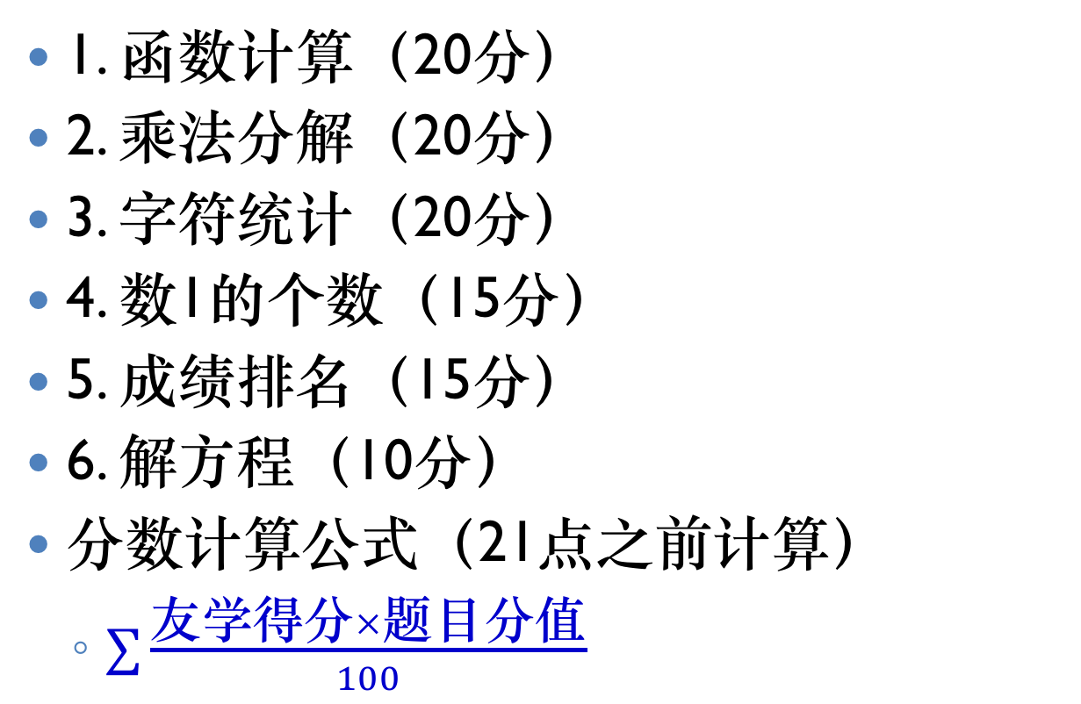
第一次期中模拟题目分值
程序设计导论

Slide 3
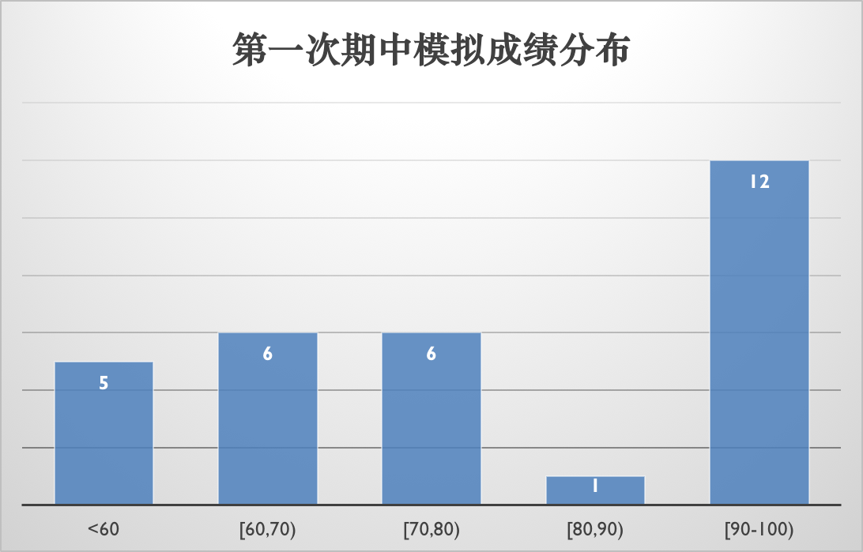
第一次期中模拟分数分布
最高95分，最低40分
程序设计导论

Slide 4
逐题分数分析
第1、2题：满分30人
第3题：满分16人
第4题：满分26人
第5题：满分14人
第6题：满分0人
程序设计导论

Slide 5

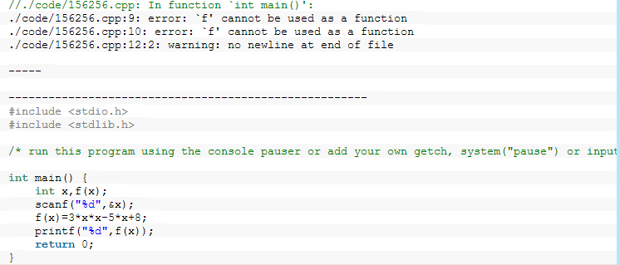
题目1：函数计算
已知 ，给定x，求f(x)
  ❌出现的错误类型
  注意变量的命名格式
程序设计导论

Slide 6
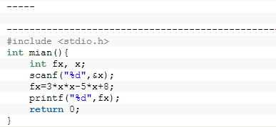
题目1：函数计算
已知 ，给定x，求f(x)
  ❌出现的错误类型
  认真
程序设计导论

Slide 7
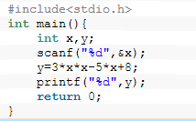
题目1：函数计算
已知 ，给定x，求f(x)
✅正确的写法
程序设计导论

Slide 8
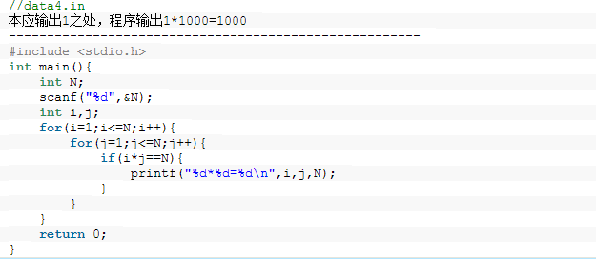
题目2：乘法分解
给定一个整数N，列出所有乘积为N的数对
  ❌出现的错误类型
  注意输出格式： 符号与数字之间有空格
程序设计导论

Slide 9
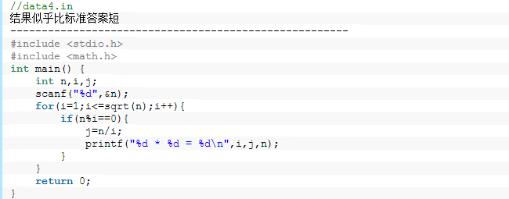
题目2：乘法分解
给定一个整数N，列出所有乘积为N的数对
  ❌出现的错误类型
  审清题目
程序设计导论

Slide 10
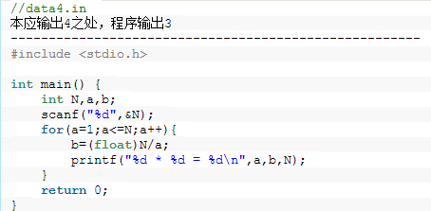
题目2：乘法分解
给定一个整数N，列出所有乘积为N的数对
  ❌出现的错误类型
  理解题意
程序设计导论

Slide 11
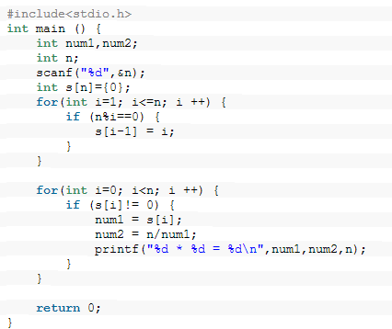
题目2：乘法分解
给定一个整数N，列出所有乘积为N的数对
  ❌出现的错误类型
  先输入一个数，然后根据这个数来建数组这种做法在C语言里面不提倡
程序设计导论

Slide 12
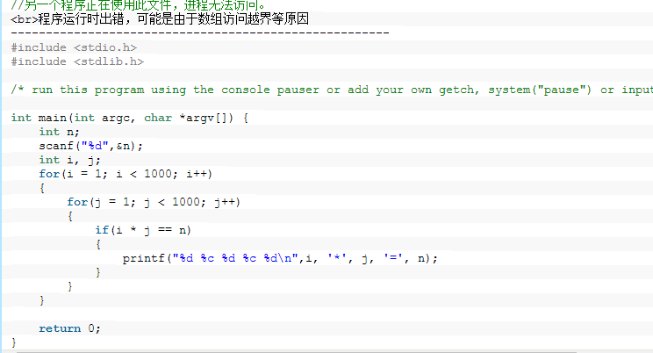
题目2：乘法分解
给定一个整数N，列出所有乘积为N的数对
  ❌出现的错误类型
程序设计导论

Slide 13
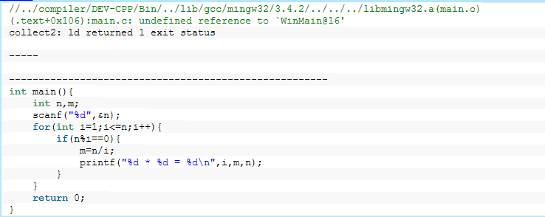
题目2：乘法分解
给定一个整数N，列出所有乘积为N的数对
  ❌出现的错误类型
  注意细节，没有#include
程序设计导论

Slide 14
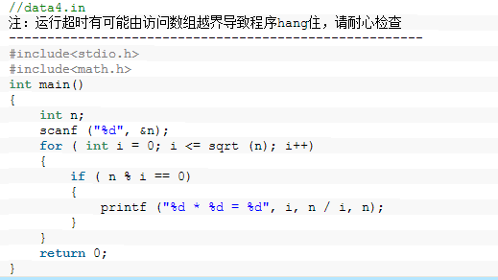
题目2：乘法分解
给定一个整数N，列出所有乘积为N的数对
  ❌出现的错误类型
  注意循环边界，不能除以0
程序设计导论

Slide 15
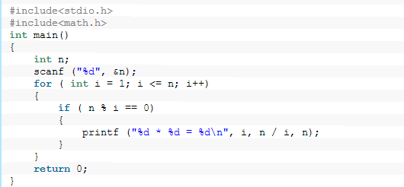
题目2：乘法分解
  给定一个整数N，列出所有乘积为N的数对
  ✅正确的写法
  正确答案不唯一
程序设计导论

Slide 16
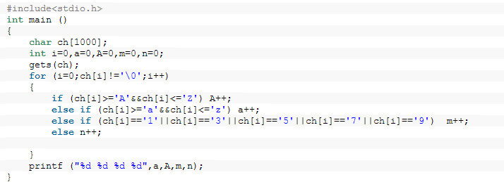
题目3：字符统计
统计一个字符串中的小写大写字母个数以及奇数偶数的个数
  ❌出现的错误类型
  要考虑到所有情况，因为除了大写小写字母和奇偶数之外还可能有别的字符的输入
程序设计导论

Slide 17
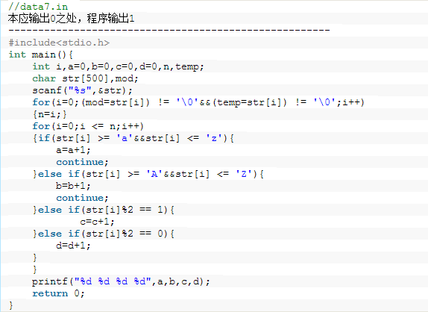
题目3：字符统计
统计一个字符串中的小写大写字母个数以及奇数偶数的个数
  ❌出现的错误类型
  直接用字符%2的话用的是字符对应的ASC码，不是字符本身奇数偶数了，而是ASC码是奇数偶数
程序设计导论

Slide 18
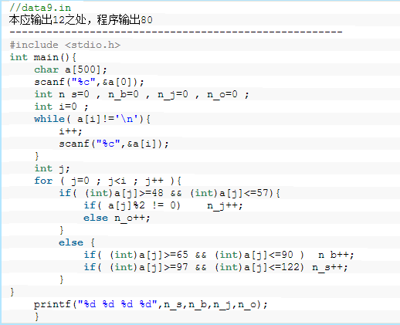
题目3：字符统计
统计一个字符串中的小写大写字母个数以及奇数偶数的个数
  ❌出现的错误类型
  获取输入的字符串的方法
程序设计导论

Slide 19
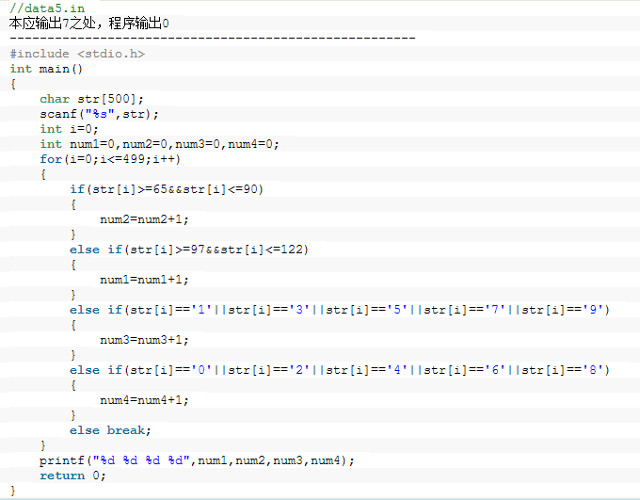
题目3：字符统计
统计一个字符串中的小写大写字母个数以及奇数偶数的个数
  ❌出现的错误类型
  注意循环结束条件，有可能碰到别的字符
程序设计导论

Slide 20
题目3：字符统计
  统计一个字符串中的小写大写字母个数以及奇数偶数的个数
  ✅正确的写法
#include <stdio.h>
int main(void) {
char ch;
int freq[4];
// freq[0]: lower cases; freq[1]: upper cases;
// freq[2]: odd numbers; freq[3]: even numbers
for (int i = 0; i < 4; i ++) freq[i] = 0;
while ((ch = getchar()) != '\n') {
if (ch >= 'a' && ch <= 'z') freq[0] ++;
else if (ch >= 'A' && ch <= 'Z') freq[1] ++;
else if (ch>='0' && ch<='9' && (ch - '0') % 2 == 1) freq[2] ++;
else if (ch>='0' && ch<='9' && (ch - '0') % 2 == 0) freq[3] ++;
}
printf("%d %d %d %d\n", freq[0], freq[1], freq[2], freq[3]);
return 0;
}
程序设计导论

Slide 21
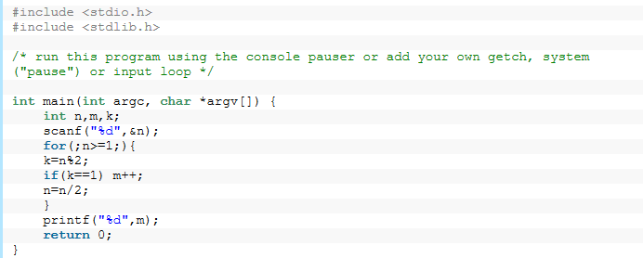
题目4：数1的个数
对于一个字节（8bit）的变量，求其二进制表示中“1”的个数。
  ❌出现的错误类型
  m没有赋初值就直接进行操作
程序设计导论

Slide 22
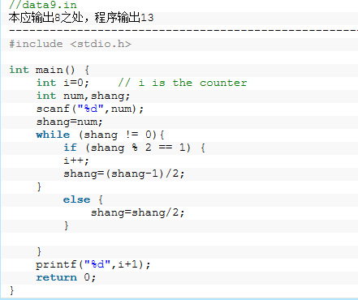
题目4：数1的个数
对于一个字节（8bit）的变量，求其二进制表示中“1”的个数。
  ❌出现的错误类型
  输入的时候没有加&取址符号
程序设计导论

Slide 23
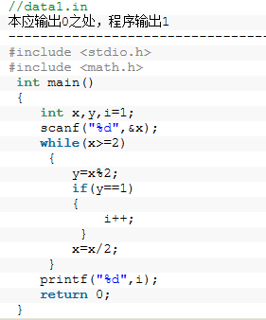
题目4：数1的个数
对于一个字节（8bit）的变量，求其二进制表示中“1”的个数。
  ❌出现的错误类型
  注意循环的结束条件和计数器的初值的选择
程序设计导论

Slide 24
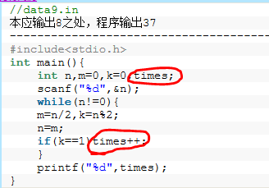
题目4：数1的个数
对于一个字节（8bit）的变量，求其二进制表示中“1”的个数。
  ❌出现的错误类型
  计数器times没有赋初值就直接进行操作
程序设计导论

Slide 25
题目4：数1的个数
对于一个字节（8bit）的变量，求其二进制表示中“1”的个数。
  ✅正确的写法
#include <stdio.h>
int main(void) {
int num, counter = 0;
scanf("%d", &num);
while(num != 0) {
if (num % 2 == 1) counter ++;
num /= 2;
}
printf("%d\n", counter);
return 0;
}
程序设计导论

Slide 26
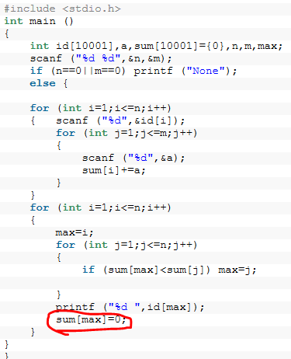
题目5：成绩的排名
n个学生，每人m门课，已知各门课成绩，要求按照总成绩从高到低输出学号
  ❌出现的错误类型
  改成-1
程序设计导论

Slide 27
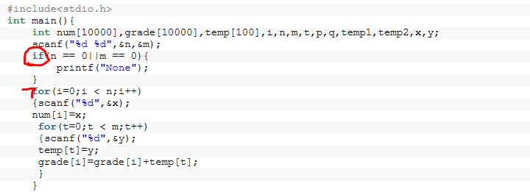
题目5：成绩的排名
n个学生，每人m门课，已知各门课成绩，要求按照总成绩从高到低输出学号
  ❌出现的错误类型
  理好程序的逻辑思路
程序设计导论

Slide 28
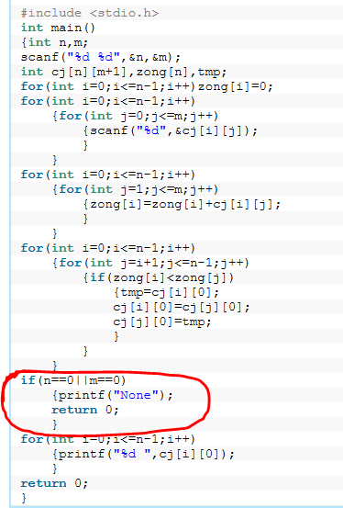
题目5：成绩的排名
n个学生，每人m门课，已知各门课成绩，要求按照总成绩从高到低输出学号。
  ❌出现的错误类型
  注意程序的逻辑思路
  if的位置
程序设计导论

Slide 29
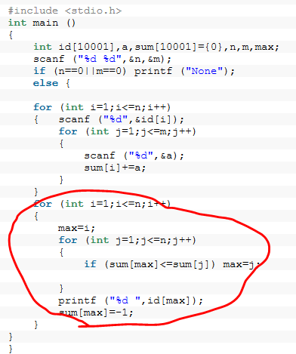
题目5：成绩的排名
n个学生，每人m门课，已知各门课成绩，要求按照总成绩从高到低输出学号
  ✅正确的写法
  这同学思路比较独特
程序设计导论

Slide 30
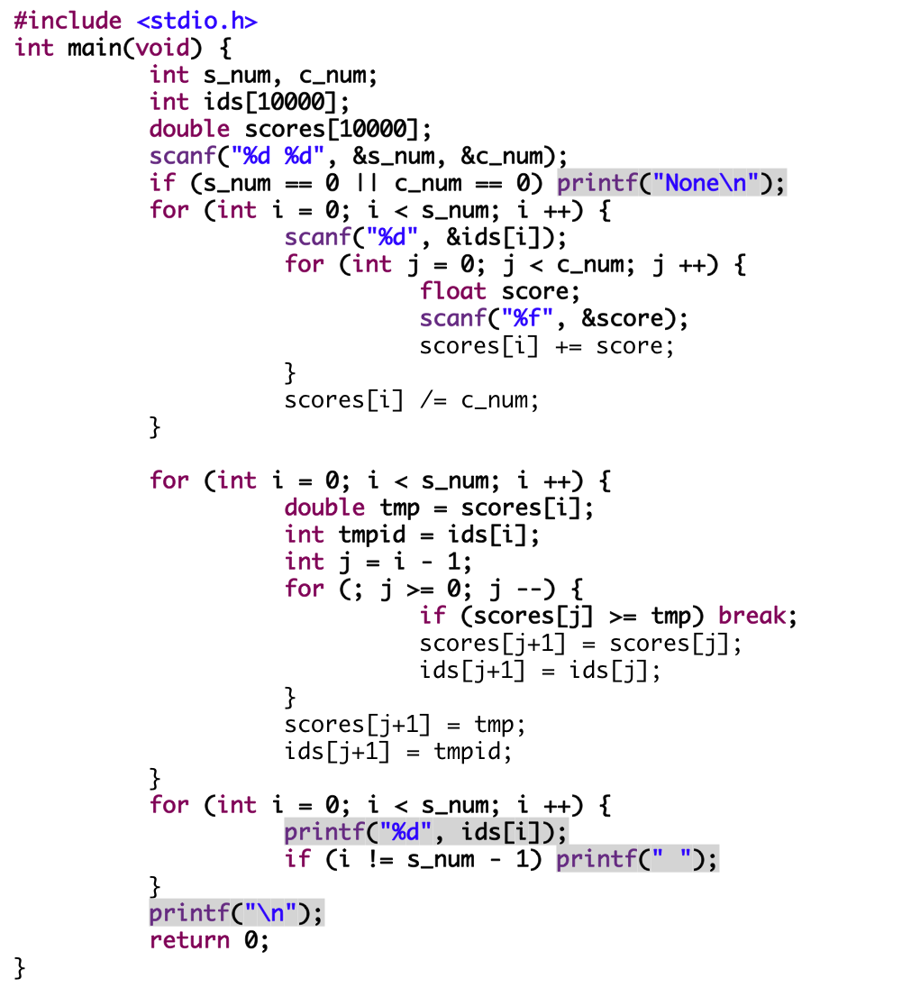

程序设计导论

Slide 31
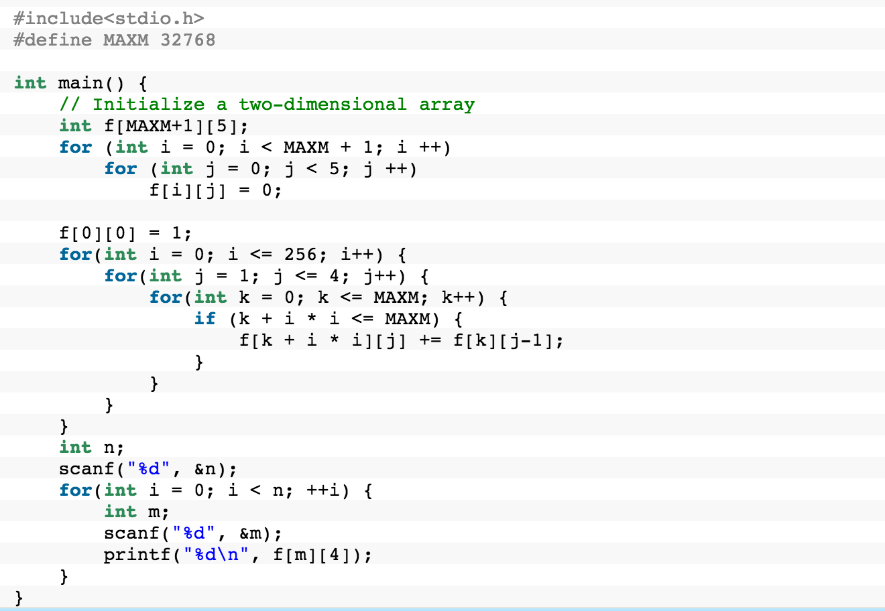
题目6：解方程
给定整数M，求四元方程x1*x1+x2*x2+x3*x3+x4*x4=M的解的个数
  ✅正确的写法
程序设计导论

Slide 32
字符的输入与输出
专题讲解
程序设计导论

Slide 33
单字符的输入与输出
单字符输入与输出
  函数getchar()与putchar()
  问题：你觉得输出结果是左边还是右边？
#include <stdio.h>
int main(void) {
char ch;
while ((ch = getchar()) != ’#')
putchar(ch);
return 0;
}
Hello World
Hello World
HHeelllloo WWoorrlldd
程序设计导论

Slide 34
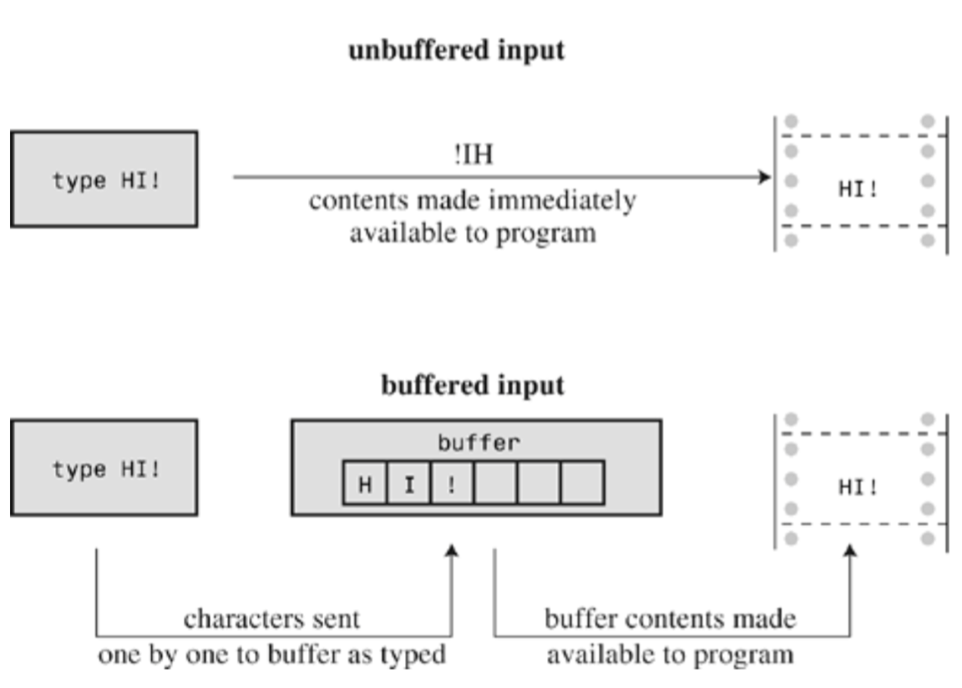
缓冲(Buffer)机制
程序设计导论

Slide 35
#include <stdio.h>
int main(void) {
char str1[100];
char ch;
int index = 0;
while ((ch = getchar()) != '\n') {
str1[index] = ch;
index ++;
}
for (int i = 0; i < index; i ++) {
printf("%c ", str1[i]);
}
printf("\n");
char str2[100];
scanf("%s", str2);
for (int i = 0; i < 100; i ++) {
if (str2[i] == '\0') break;
printf("%c ", str2[i]);
}
printf("\n");
return 0;
}
程序设计导论

Slide 36
注意！
上述例子中，如果测试例子没有打回车，则第一个无效，第二个有效
程序设计导论

Slide 37
重申编码规范
专题讲解
程序设计导论

Slide 38
编码规范
本课采用Google C++ Style Guide
  https://google.github.io/styleguide/cppguide.html
编码规范的基本内容
  命名规则
  结构格式
  注释标准
其它规范请同学们参考以上链接
注意：约定俗成，不同语言规范不同
程序设计导论

Slide 39
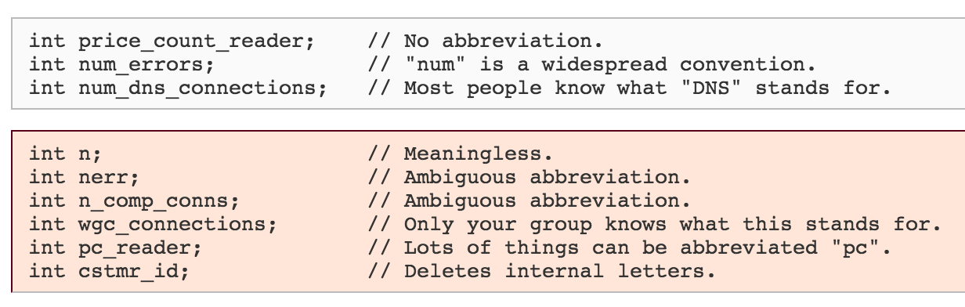
命名规则 (1)
命名要能做到“望文生义”
  使用英文单词，尽量避免用拼音
  变量多个单词之间用下划线（’_’）分隔
  除了众所周知的缩写外，尽量不用缩写
✅
❌
程序设计导论

Slide 40
命名规则 (2)
源文件(*.c)命名
  好的命名：gpa_calculator.c
  不好的命名：未命名.c；gpajisuanqi.c…
变量命名
  好的命名：student_score
  不好的命名：studentScore
常量命名
  多词大小写区分，以小写字母“k”开头
    const int kDaysInAWeek = 7;
程序设计导论

Slide 41
命名规则 (3)
函数命名
  多个字母以大小写区分，如
    AddTableEntry() 或 addTableEntry()
    DeleteUrl() 或 deleteUrl()
    OpenFileOrDie() 或 openFileOrDie()
结构体struct命名
  多个字母以大小写区分，如
struct UrlTableProperties {
string name;
int num_entries;
};
程序设计导论

Slide 42
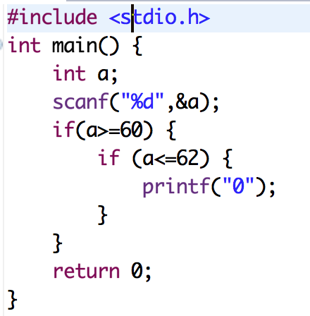
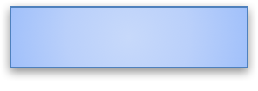
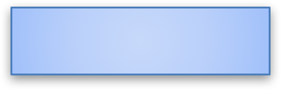
结构格式 (1)
代码缩进
  使用Tab键缩进，表示结构层级
  注意：结束大括号（右括号）的位置
第一层级
第二层级
第三层级
第四层级
程序设计导论

Slide 43
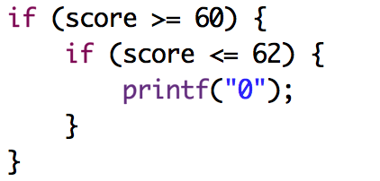
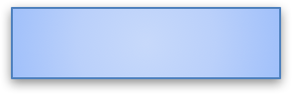
结构格式 (2)
行的宽度
  原则上每行尽量不超过80个字符
选择语句
  注意加上必要的空格，增加可读性
  左大括号与关键词if/else if/else同行
  条件内只有一条语句时，可省略大括号
左大括号位置
必要的空格
程序设计导论

Slide 44
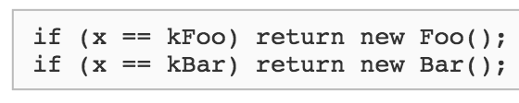
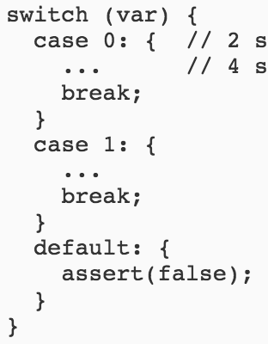
结构格式 (3)
选择语句
  条件内语句简短时，可采用简洁写法
  Switch语句的情况
注意观察
缩进
程序设计导论

Slide 45
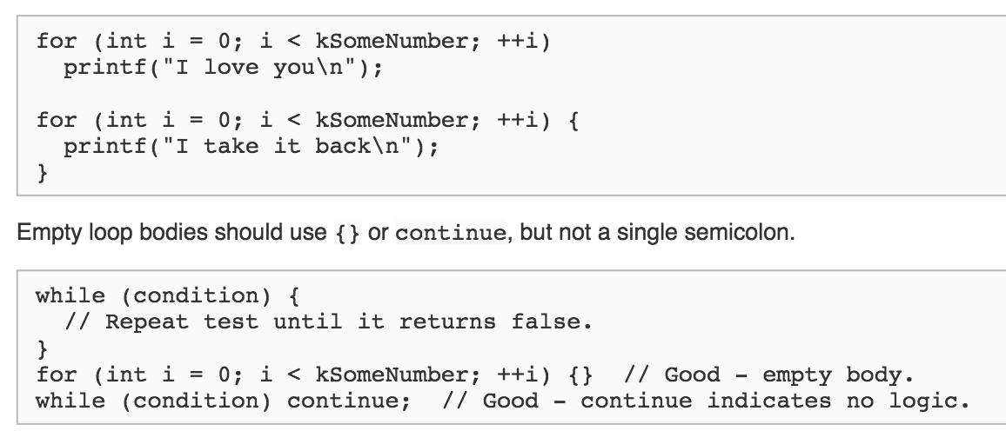
结构格式 (4)
循环语句
  注意左大括号的位置
  注意加入必要的空格增强可读性
程序设计导论

Slide 46
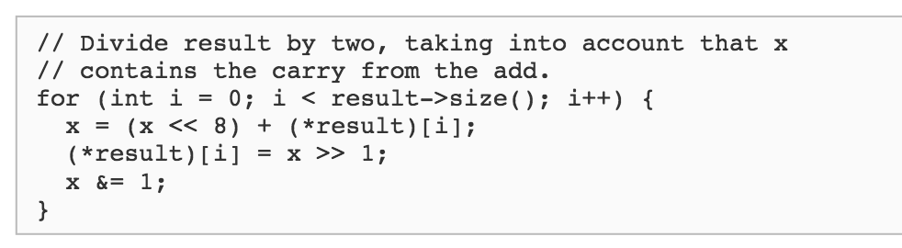
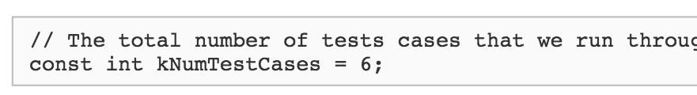
添加注释
对于复杂的代码，要添加注释
对于重要的变量，要添加注释
其它情况……
程序设计导论

Slide 47

课件下载与互动
https://github.com/fanju1984/introduction-to-programming/wiki
GIT教程：http://www.runoob.com/git/git-tutorial.html
程序设计导论

